Slide 1
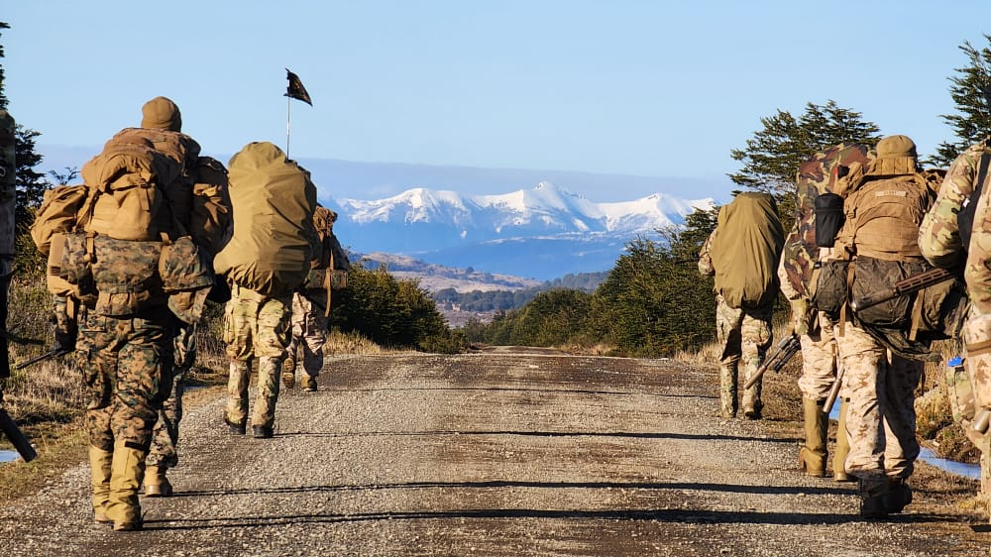
PERIODO PRACTICO
BRIGADIERES IM
DESTACAMENTO IM N°4 “COCHRANE”
PATRIOTISMO
HONOR LEALTAD VALENTIA INTEGRIDAD DEBER

Slide 2

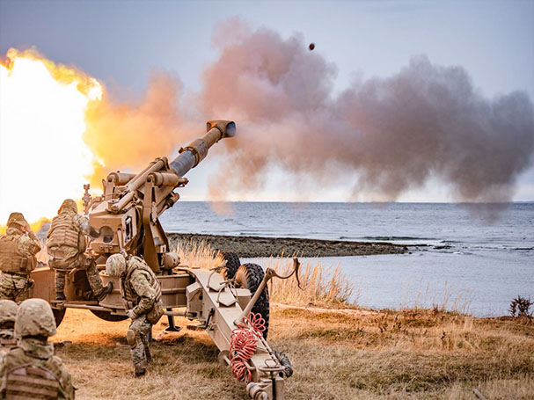
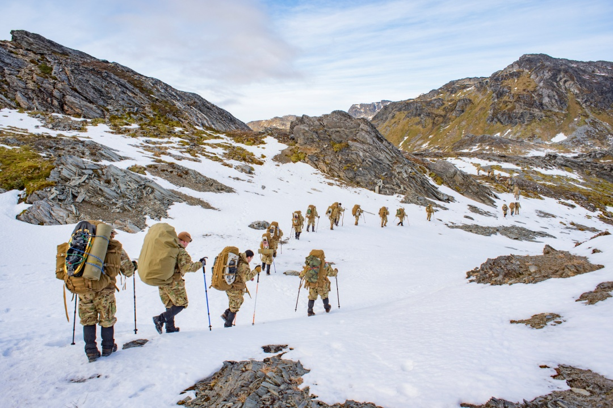
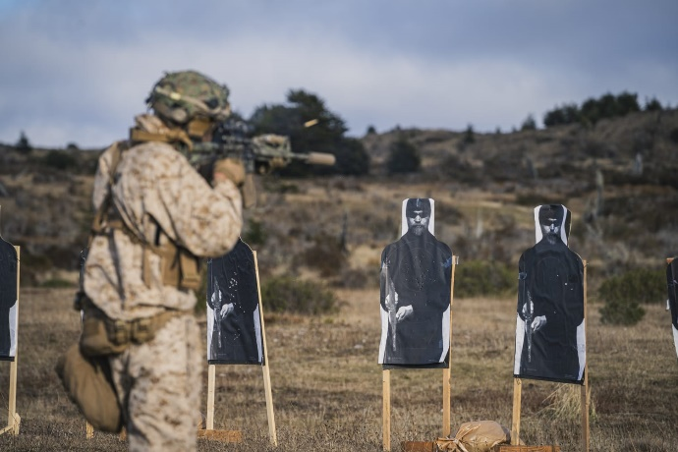

DESTACAMENTO IM N°4 “COCHRANE”
MISIÓN.
ENTRENAR A LAS UNIDADES SUBORDINADAS Y ASIGNARLAS SEGÚN DISPONGA LA COMANDANCIA EN JEFE DE LA TERCERA ZONA NAVAL (C.J.III.Z.N.), A LAS ORGANIZACIONES DE TAREA QUE DETERMINE LA PLANIFICACIÓN VIGENTE, CON EL PROPÓSITO DE CONTRIBUIR A LA MANIOBRA DEL ÓRGANO NAVAL DEL TEATRO DE OPERACIONES AUSTRAL CONJUNTO (T.O.A.C.).

Slide 3
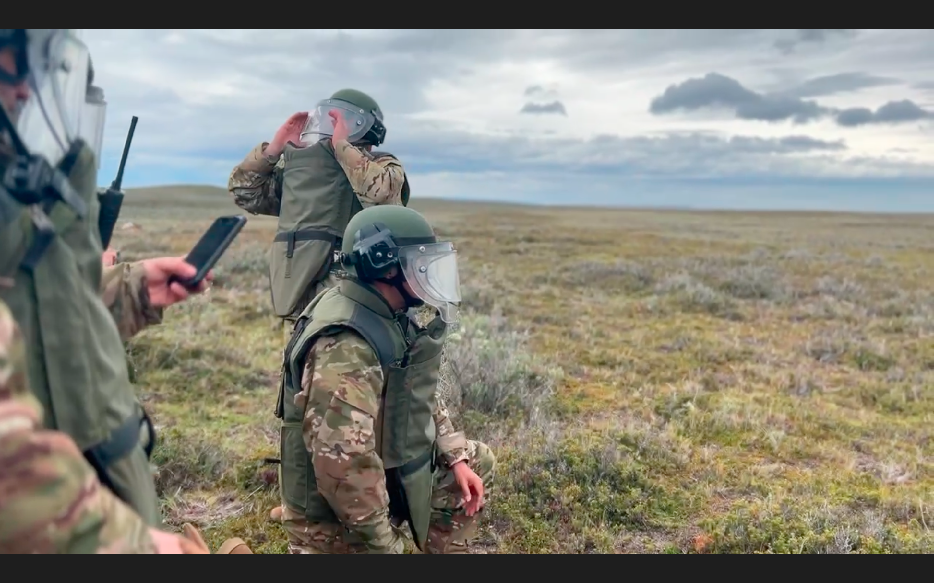
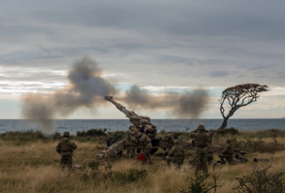
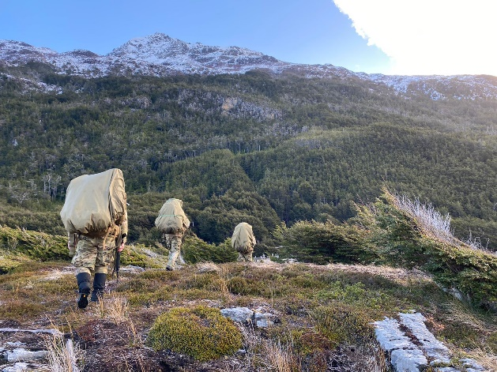
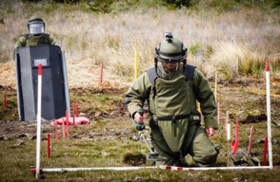
DESTACAMENTO IM N°4 “COCHRANE”
ROLES.
PRINCIPALES:
Acción de superficie con Artillería de Costa.
Patrullaje, Vigilancia y Control de Aguas Interiores.
Desminado Humanitario.
REF: REGLAMENTO ORGÁNICO DESTACAMENTO IM N°4 COCHRANE, FECHA 31 – OCT – 2017.

Slide 4
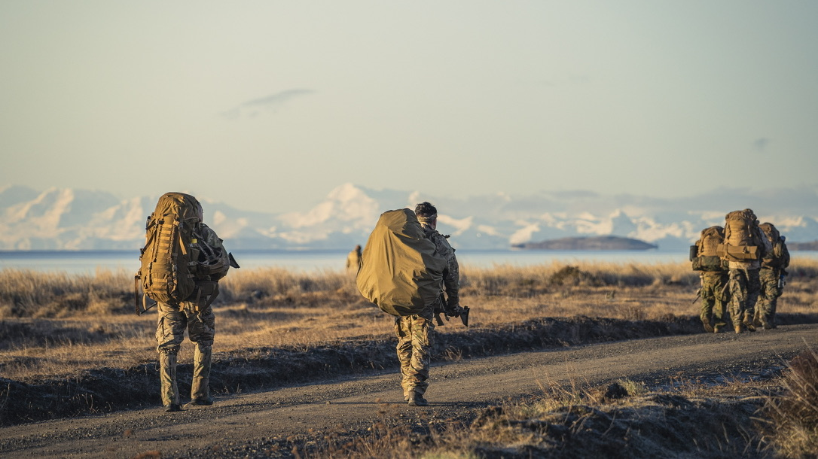
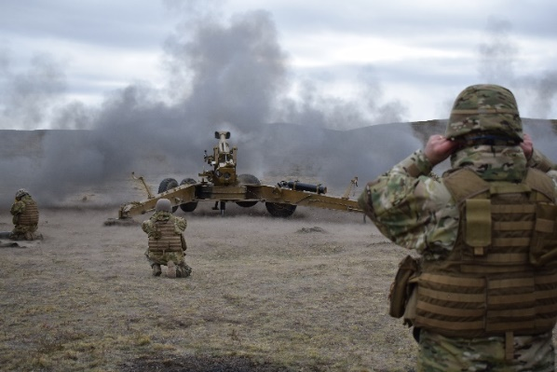
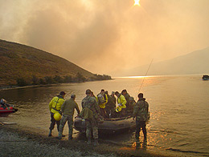
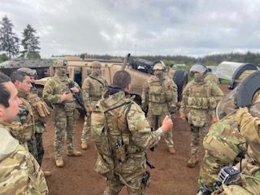
DESTACAMENTO IM N°4 “COCHRANE”
ROLES.
SECUNDARIOS:
Acción de Artillería de Campaña.
Asistencia humanitaria y apoyo ante catástrofes.
Acciones que contribuyan a la seguridad en apoyo de autoridades civiles.
REF: REGLAMENTO ORGÁNICO DESTACAMENTO IM N°4 COCHRANE, FECHA 31 – OCT – 2017.

Slide 5
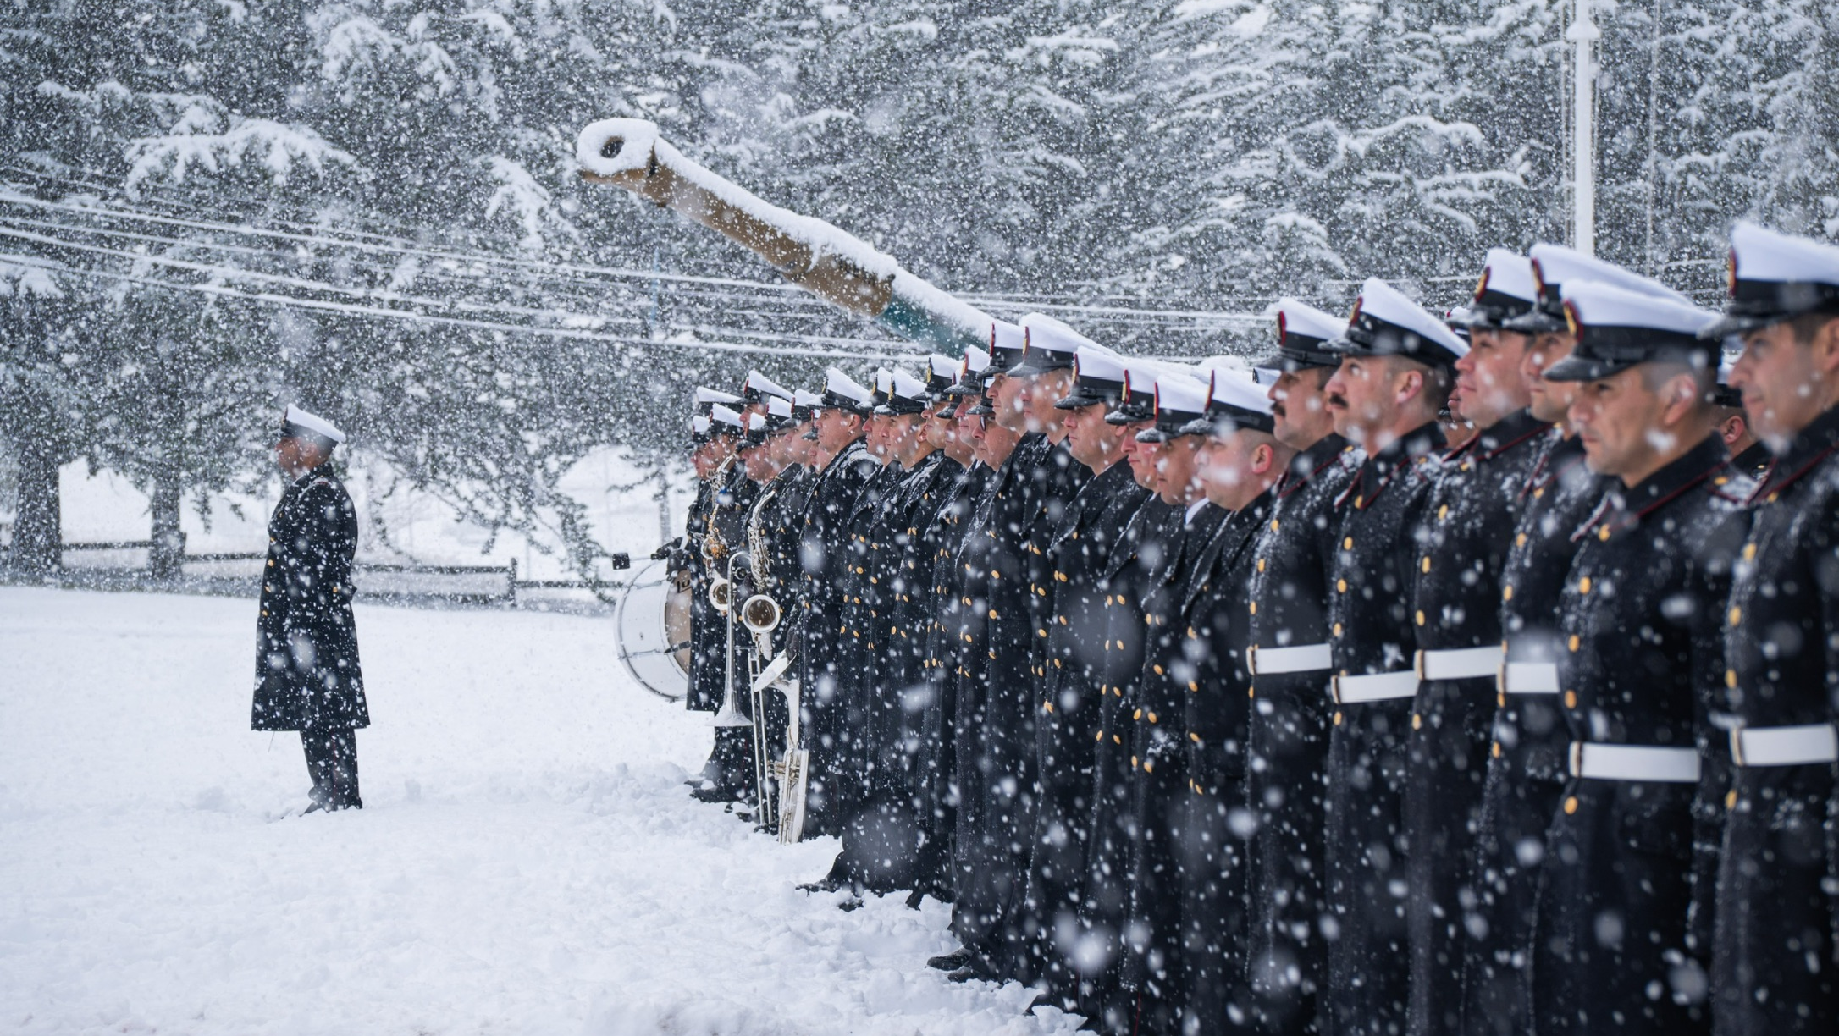
DESTACAMENTO IM N°4 “COCHRANE”
PERSONAL.
Según D.R.
% SATISFACIÓN DR: 80 %
10/115/32
DIMCOCHRANE
1/3
0/1
Año 2024
10/103/13
SECRE.
U.B.M
6/17
P.M.
Operaciones
PERS.
INTEL.
OPER.
LOG.
COMMS
AB - FIN
BTY AC 421
VICAI
P.O.M.T.A.
BASE
1/26/04
1/26/0
0/0
1/30/9*
PATRIOTISMO
HONOR LEALTAD VALENTIA INTEGRIDAD DEBER

Slide 6
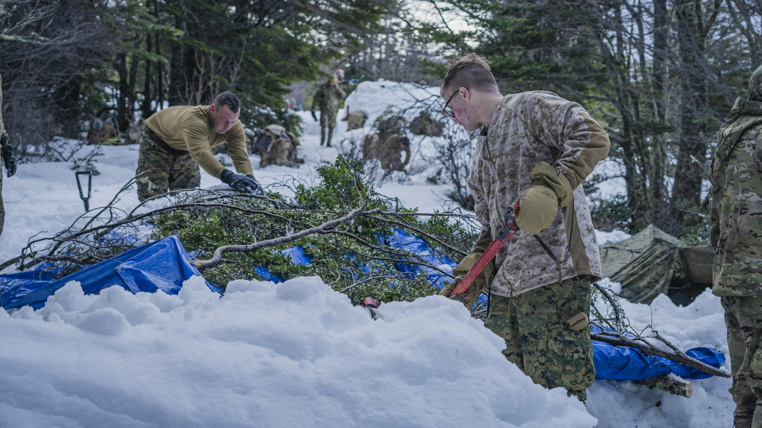
DESTACAMENTO IM N°4 “COCHRANE”
MATERIAL.
CAPACIDADES ACTUALES BTY AC 421.
Neutralizar UU.SS. 14 mn.
0%
Sistema Control e fuego y Radar.
Neut. Blancos Terr. 25 km.
100%
Autosuficiencia Log. 10 días
100%
Enlace SATCOM
100%
Integración al Mando y Control del O.M.N.
0%
Sistema Control e fuego y Radar.
CONSIDERANDO ORGANIZACIÓN DE 02 PIEZAS DE ARTILLERÍA CON SITEMA CONTROL DE FUEGO , PARTIDA DE ESPOTEO Y PARTIDA SEGURIDAD.
PATRIOTISMO
HONOR LEALTAD VALENTIA INTEGRIDAD DEBER

